Slide 1
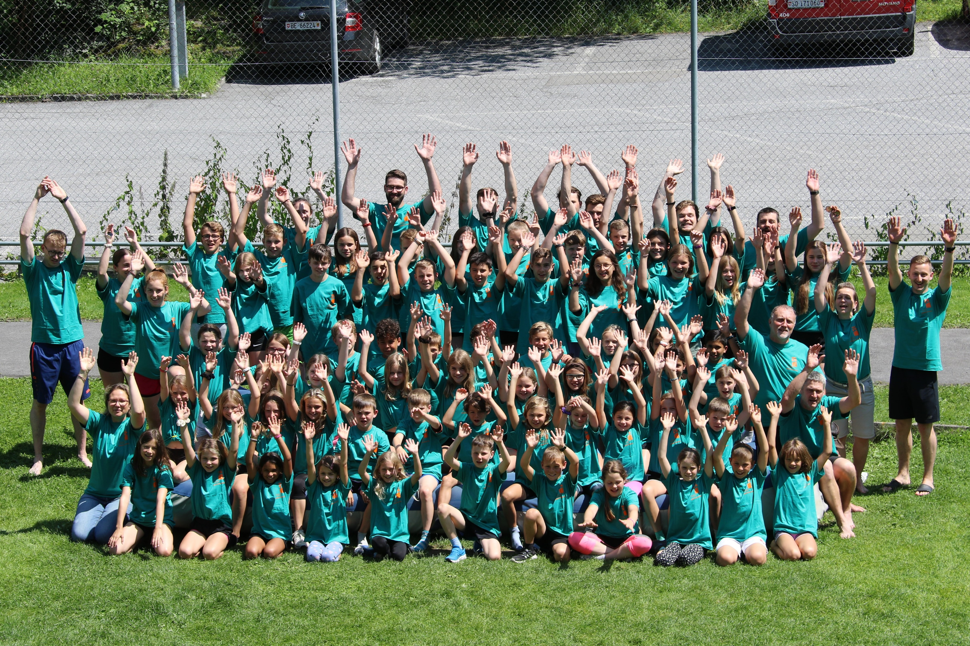
Paul und Alice Kiefer-Stiftung
Ein Lebenswerk für das Turnen

Slide 2
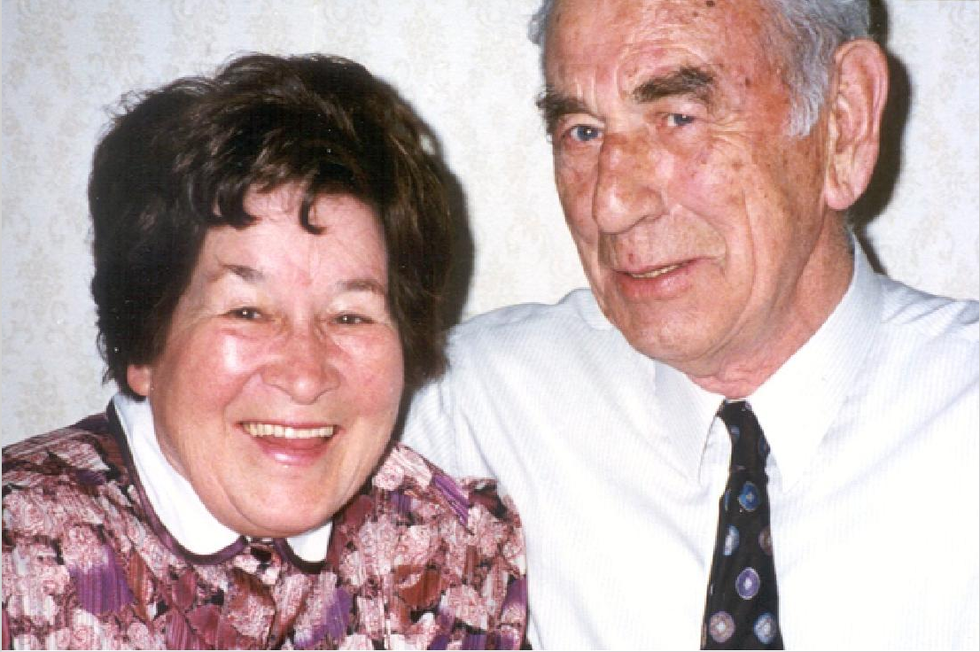
Paul und Alice Kiefer-Stiftung
Zweck der 1994 gegründeten Stiftung
Turnen fördern und unterstützen
Finanzielle Leistungen für gemeinnützige/wohltätige Zwecke
Teilnahme an Kursen, Anlässen, Lagern
Erstehung einer Turnausrüstung
Integration von Menschen mit Beeinträchtigungen in Turnen und Sport
Stiftung
hilft in begründeten Situationen
auf Einzelpersonen ausgerichtet

Slide 3
Paul und Alice Kiefer-Stiftung
Unbürokratisches Verfahren
Schweizweit einzigartige Stiftung hat bereits vielfach Freude bereitet
Finanzielle Mittel verfügbar, um bedürftige Turnerinnen und Turner jeden Alters und Menschen mit Beeinträchtigungen zu unterstützen

Slide 4
Paul und Alice Kiefer-Stiftung
Vorgehen
Verantwortliche von Vereinen/Riegen kennen ihre Mitglieder und wissen, in welchen Familien finanzieller Handlungsbedarf besteht
Vertrauensperson füllt Gesuchsformular aus und reicht es der Stiftung weiter
Vertrauensperson (Vereinsverantwortlicher) bestätigt Angaben und leitet Gesuch an Stiftungsrat weiter.
Gesuche werden vertraulich und rasch behandelt
Unterstützte erhalten bewilligten Betrag zugestellt, müssen weder Formulare ausfüllen noch Erklärungen abgeben

Slide 5
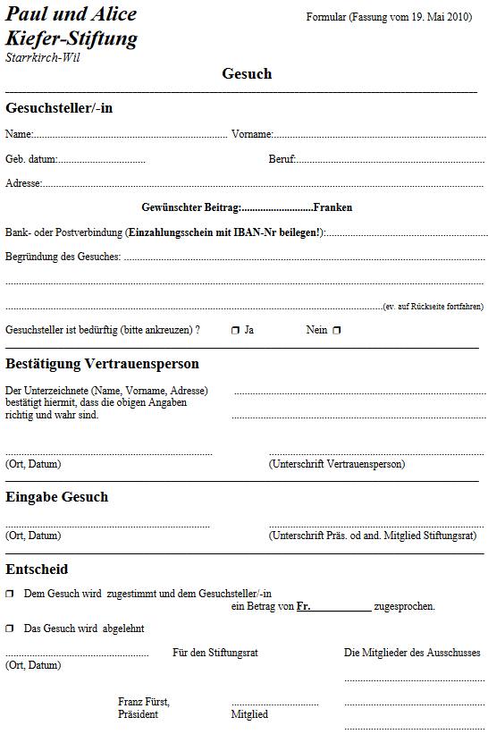
Paul und Alice Kiefer-Stiftung

Slide 6
Paul und Alice Kiefer-Stiftung
Stiftungsrat
Stiftungsräte kennen sich im Solothurner Turnen bestens aus und vertreten Regionen:
Präsident Franz Fürst, Solothurn
Vizepräsidentin Vertreter Solothurn und Umgebung Sibille Kessler, Fraubrunnen
Finanzen Vertreter Thal-Gäu Jörg Nützi, Fulenbach
Information/Werbung Vertreter Dorneck-Thierstein Gabor Damo, Himmelried
Verbindung SOTV Vertreter Olten-Gösgen Rolf Kristandl, Lostorf
Sekretariat/Protokoll Regina Lepore, Etziken
Mitglied Heinz von Arx, Stüsslingen
Gesuchsformular: www.sotv.ch

Slide 7
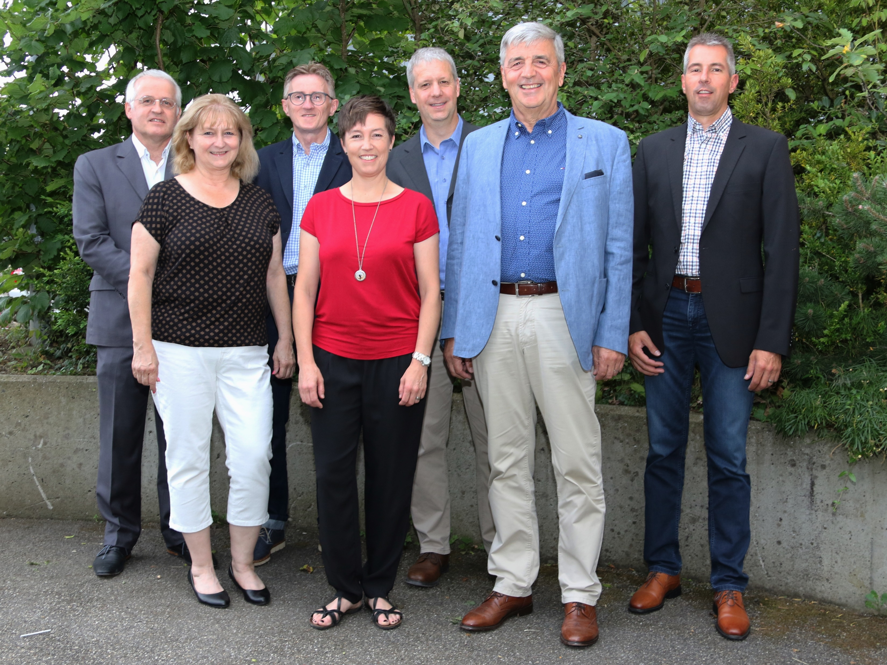
Paul und Alice Kiefer-Stiftung

